Slide 1
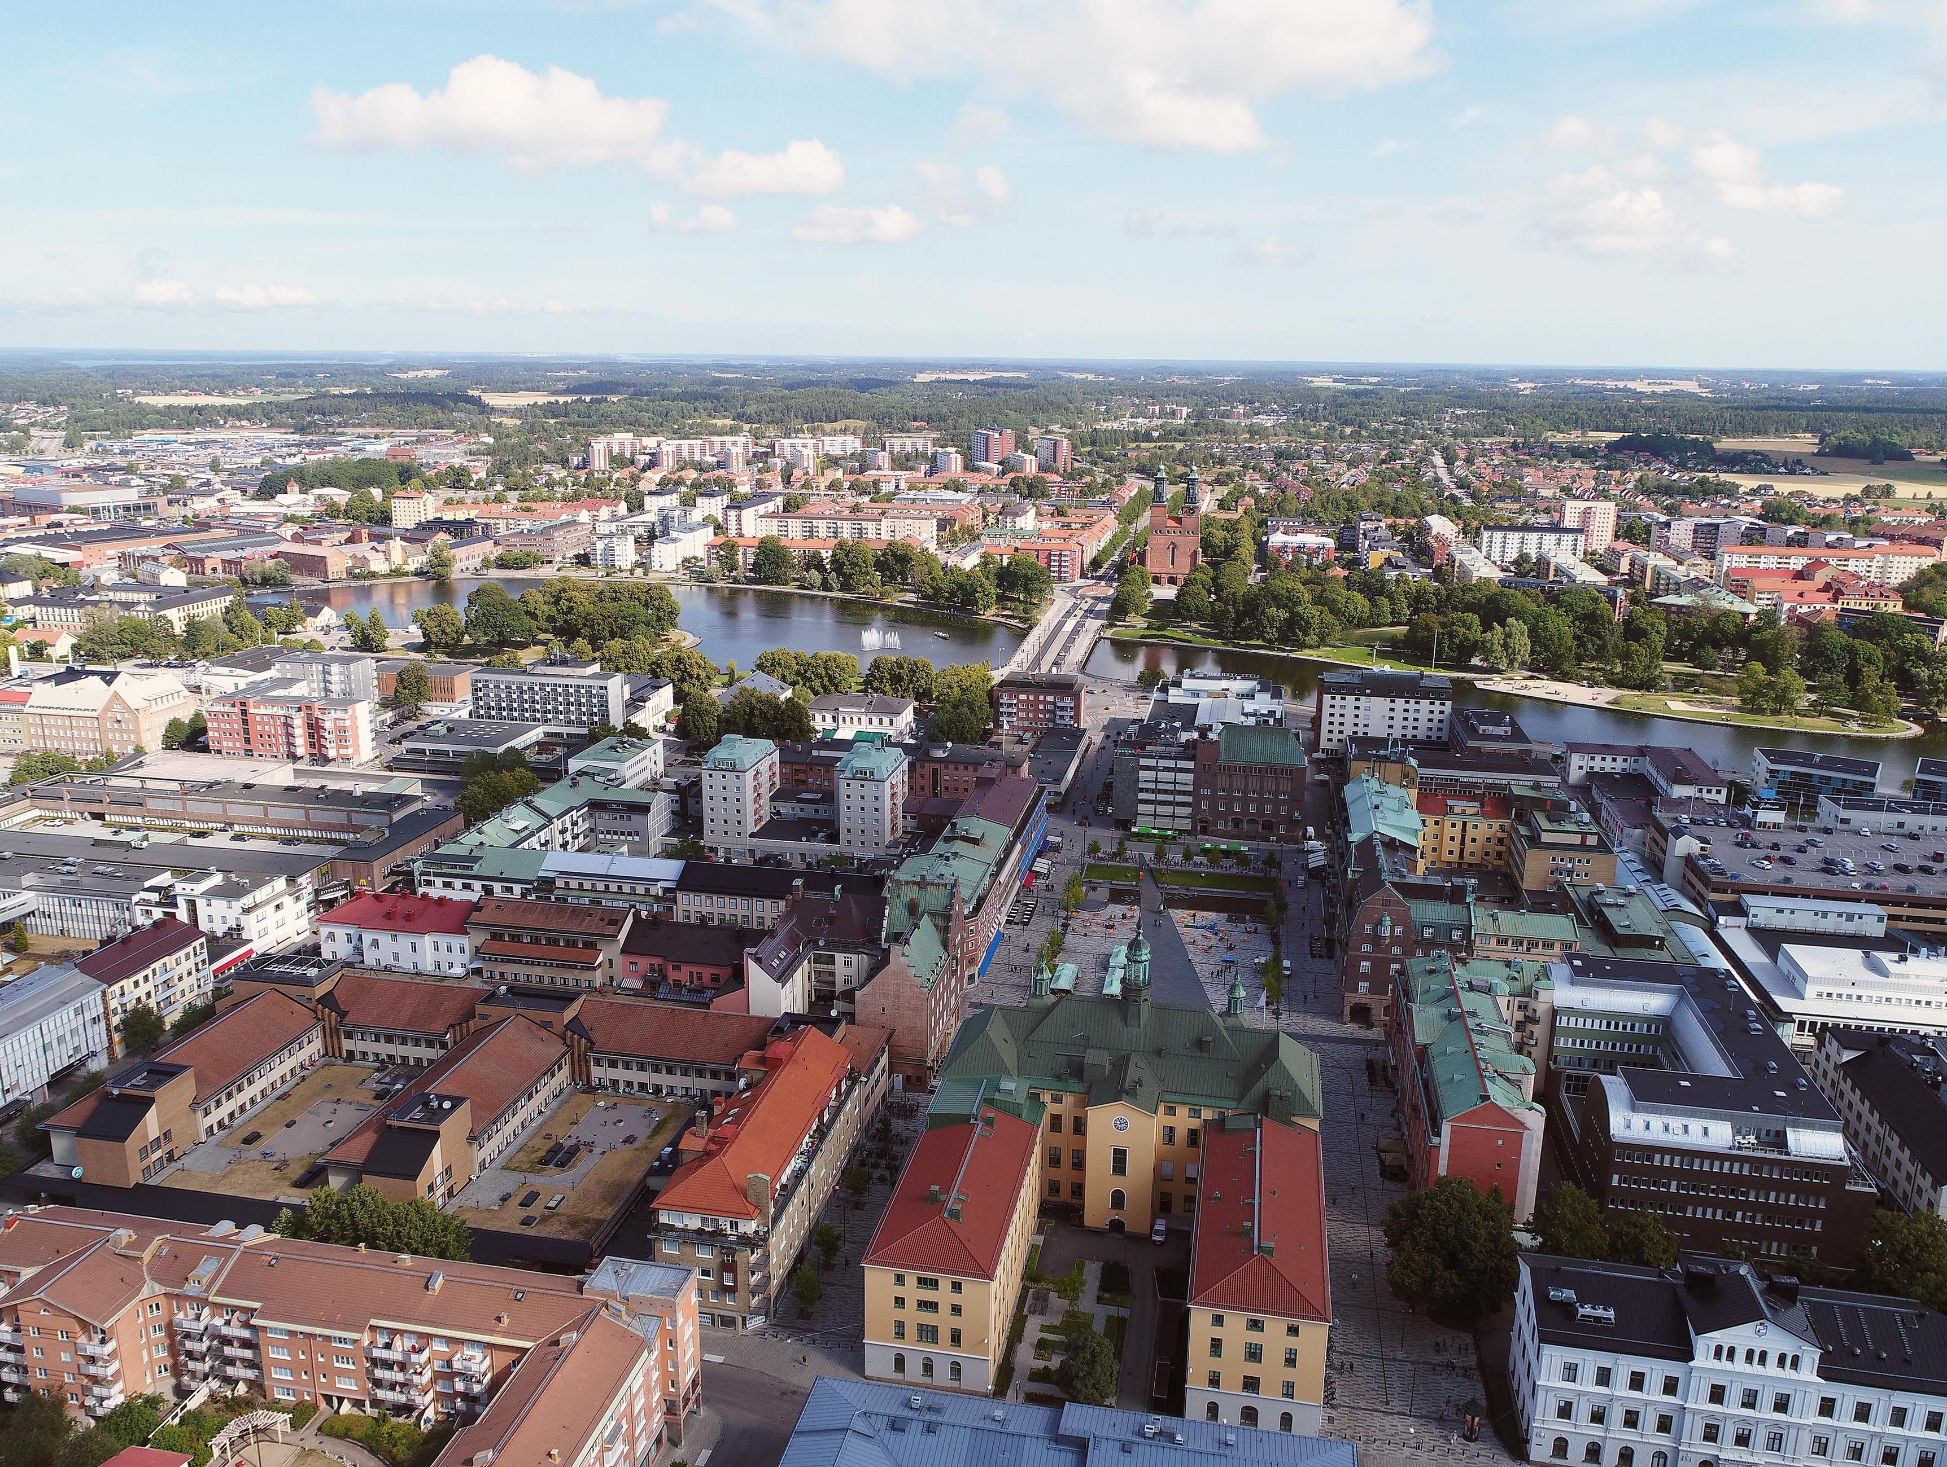
Södermanlands-konjunkturen
Södermanlands län, 2022 kv2
September 2022
Stockholm Business Region

Slide 2
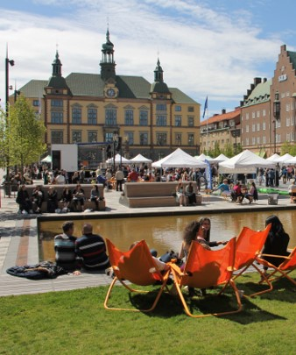
Om rapporten
Rapporten är utgiven av Stockholm Business Region och publiceras fyra gånger per år. Rapporten omfattar Södermanlands län och Eskilstuna kommun.
Statistiken bygger på uppgifter från Statistiska centralbyrån, Arbetsförmedlingen och Bolagsverket.
I rapporten jämförs främst utvecklingen med samma kvartal föregående år, exempelvis kvartal 2 jämförs med kvartal 2 tidigare år osv. För vissa indikatorer presenteras även totala rullande 12-värden där de fyra senaste kvartalen summeras för att få mer stabilitet i trenden. Dessa jämförs då med föregående fyra kvartal. Diagrammen som visar absoluta värden är säsongsrensade för att visa trenden. Övriga diagram har indexerade värden som visar procentuella förändringen från startåret med värde 100, motsvarande kvartal för 10 år sedan.
Stockholmsregionen omfattar Stockholms län, Uppsala län, Södermanlands län, Östergötlands län, Örebro län, Västmanlands län, Gävleborgs län och Dalarnas län.
Läs samtliga konjunkturrapporter som tas fram inom ramen för partnerskapet Stockholm Business Alliance här: https://stockholmbusinessalliance.se/material/?cat=konjunkturrapporter
Frågor kan ställas till Stefan Frid på Invest Stockholm.
Ansvarig utgivare: Staffan Ingvarsson, VD Stockholm Business Region.

Slide 3


Blandad utveckling under årets andra kvartal
Konjunkturläget i Södermanland, 2022 kv2
Det andra kvartalet 2022 bjuder på blandad utveckling för Södermanlands län. Arbetsmarknaden stärks med ca 2 000 färre arbetslösa samtidigt som antalet lediga jobb fördubblas. Samtidigt minskar nyföretagandet och företagskonkurserna ökar. Därtill utgör inflationen och de stigande räntorna en stor osäkert för länets ekonomiska utveckling.
Situationen för näringslivet försämras något under kvartalet. Nyföretagandet sjunker med 4 procent samtidigt som företagskonkurserna stiger med 13 procent. Överlag skapas det 6,8 nya företag per företagskonkurs i länet vilket innebär att antalet företag ökar. Lönesumman för det årets första kvartal fortsätter också att stiga.
Signalerna på arbetsmarknaden är mer tvetydiga. Arbetslösheten minskar med 1 procentenhet, eller drygt 2 000 personer i länet som helhet och 1,3 procentenheter eller 900 i Eskilstuna. Samtidigt ser vi att antalet jobb ökar stadigt. Däremot sjunker sysselsättningen något med 4,9 procent eller 6 800 personer.
Antalet invånare ökar med 0,7 procent i länet vilket motsvarar 2 200 personer medan befolkningen ökar med 0,6 procent eller 700 personer i Eskilstuna. Det går också att notera en tydlig ökning av. Antalet påbörjade bostäder fördubblas under kvartalet på länsnivå jämfört med tidigare år medan antalet sexfaldigas i Eskilstuna kommun.
Staffan Ingvarsson
VD Stockholm Business Region
 | Södermanlands län |  |  | Eskilstuna kommun
Nyckeltal | Värde 2022 kv2 | Förändring (%) |  | Värde 2022 kv2 | Förändring (%)
 |  | -1 år |  |  | -1 år
Lönesumma privat sektor (mdkr)** | 6,7 | 4,6 |  | - | -
Nya företag | 368 | -4 |  | 122 | -2
Företagskonkurser | 54 | 13 |  | 17 | -6
Sysselsatta | 130 800 | -4,9 |  | - | -
Nyanmälda platser | 14 047 | 95 |  | 6 401 | 92
Varsel | 52 | -43 |  | 9 | -64
Arbetslöshet (%) | 6,0 | -1 p.e.* |  | 7,8 | -1,2 p.e.*
Befolkning (tusental) | 302,8 | 0,7 |  | 108,0 | 0,6
Påbörjade lägenheter | 1 103 | 100 |  | 352 | 604
Kommersiella övernattningar (tusental) | 214 | 54 |  | 62 | 57
* Förändring i arbetslösheten visas i procentenheter, ej i procent
** Lönesummorna är det tidigare kvartalets

Slide 4
Nyföretagande
Nyregistrerade företag
Säsongsrensade värden (glidande medelvärde)
        Nyföretagandet minskade med 4 procent under kvartalet i Södermanlands län.
        293 av 368 nystartade företag var aktiebolag.
Nyregistrerade företag
 | Antal | Förändring (%) |  | R12*
 | 2022 kv2 | -1 år | - 5 år | Antal | Utv., %
Sverige | 17 340 | -4 | 10 | 78 115 | 2
Stockholmsregionen | 9 022 | -1 | 6 | 40 401 | 2
Södermanlands län | 368 | -4 | 12 | 1 806 | 3
Eskilstuna kommun | 122 | -2 | 3 | 598 | -7
Källa: Bolagsverket
* De fyra senaste kvartalen

Slide 5
Företagskonkurser
Företagskonkurser
Säsongsrensade värden (glidande medelvärde)
        Företagskonkurserna ökade med 13 procent i länet och minskade med 6 procent i Eskilstuna jämfört med samma period förra året.
Företagskonkurser
 | Antal | Förändring (%) |  | R12*
 | 2022 kv2 | -1 år | - 5 år | Antal | Utv., %
Sverige | 1 782 | -4 | -7 | 6 718 | -2
Stockholmsregionen | 994 | -1 | -6 | 3 512 | -1
Södermanlands län | 54 | 13 | 10 | 194 | 10
Eskilstuna kommun | 17 | -6 | 0 | 74 | 12
Källa: Statistiska centralbyrån (Konkurser och offentliga ackord)
* De fyra senaste kvartalen

Slide 6
Sysselsättning
Sysselsatta invånare
Index 100 = 2012 kv2
        Antalet sysselsatta invånare minskade med
        4,9 procent eller 6 800 personer under kvartalet.
Sysselsättning
 | Antal | Förändring -1 år | Förändring (%)
 | 2022 kv2 | -1 år (antal) | -1 år | - 5 år
Sverige | 5 228 300 | 153 900 | 3,0 | 3,9
Stockholmsregionen | 2 414 000 | 67 800 | 2,9 | 4,9
Södermanlands län | 130 800 | -6 800 | -4,9 | -2,8
Källa: Statistiska centralbyrån (Arbetskraftsundersökningarna, AKU)

Slide 7
Sysselsättning efter bransch
 | Antal Förändring (antal) |  | Förändring (%)
Södermanlands län | 2022 kv2 | -1 år | -1 år | -5 år
Jordbruk, skogsbruk och fiske | i.u. | i.u. | i.u. | i.u.
Tillverkn. och utvinning, energi och miljö | 18 000 | -2 300 | -11,3 | -4,8
därav tillverkn. av verkstadsvaror | 11 600 | 300 | 2,7 | 38,1
Byggverksamhet | 11 200 | -1 700 | -13,2 | 20,4
Handel | 13 300 | 2 000 | 17,7 | 8,1
Transport | i.u. | i.u. | i.u. | i.u.
Hotell och restaurang | i.u. | i.u. | i.u. | i.u.
Information och kommunikation | i.u. | i.u. | i.u. | i.u.
Personliga och kulturella tjänster | i.u. | i.u. | i.u. | i.u.
Finansiell verksamhet, företagstjänster | 16 800 | 500 | 3,1 | -18,4
Offentlig förvaltning | 11 800 | -1 800 | -13,2 | 25,5
Utbildning | 16 500 | -800 | -4,6 | -0,6
Vård och omsorg | 22 300 | 2 400 | 12,1 | -9,3
Uppgift saknas | i.u. | i.u. | i.u. | i.u.
Sysselsatta i Sverige | 130 800 | -6 300 | -4,6 | -2,6
Sysselsatta utomlands | i.u. | i.u. | i.u. | i.u.
Total | 130 800 | -6 800 | -4,9 | -2,8
Källa: Statistiska centralbyrån (Arbetskraftsundersökningarna, AKU)

Slide 8
Lediga jobb
Nyanmälda platser på Arbetsförmedlingen
Index 100 = 2012 kv2
        Antalet lediga jobb ökade med 95 procent i länet och 92 procent i Eskilstuna under kvartalet.
        Den största ökningen var inom branscherna:
        - Handel
        - Finansiell verksamhet, företagstjänster
Lediga jobb
 | Antal | Förändring (%) |  | R12*
 | 2022 kv2 | -1 år | - 5 år | Antal | Utv., %
Sverige | 541 214 | 73 | 65 | 1 744 708 | 69
Stockholmsregionen | 249 506 | 84 | 68 | 827 531 | 81
Södermanlands län | 14 047 | 95 | 61 | 44 256 | 73
Eskilstuna kommun | 6 401 | 92 | 55 | 19 360 | 63
Källa: Arbetsförmedlingen
* De fyra senaste kvartalen

Slide 9
Varslade personer
Varslade personer
Index 100 = 2012 kv2
        Antalet varslade personer minskar med 43 procent i länet.
Varslade personer
 | Antal | Förändring (%) |  | R12*
 | 2022 kv2 | -1 år | - 5 år | Antal | Utv., %
Sverige | 6 458 | -16 | -16 | 22 603 | -49
Stockholmsregionen | 3 853 | -14 | 22 | 13 648 | -50
Södermanlands län | 52 | -43 | -72 | 437 | -11
Eskilstuna kommun | 9 | -64 | -93 | 20 | -68
Källa: Arbetsförmedlingen
* De fyra senaste kvartalen

Slide 10
Arbetslöshet
Arbetslöshet i förhållande till befolkningen (%), 15-74 år
        Arbetslösheten sjönk i Södermanlands län till
        6 procent. I Eskilstuna sjönk arbetslösheten till 7,8 procent.
        Trosa kommun stod för länets lägsta arbetslöshet (2,5 %).
Arbetslöshet
 | Antal | Förändring | Arbetslösa i förh. till befolkningen, 15-74 år (%)
 | 2022 kv2 | -1 år (antal) | 2022 kv2 | -1 år | -5 år
Sverige | 337 848 | -77 780 | 4,4 | 5,5 | 4,8
Stockholmsregionen | 160 653 | -33 995 | 4,6 | 5,6 | 4,7
Södermanlands län | 12 841 | -2 026 | 6,0 | 7,0 | 6,6
Eskilstuna kommun | 6 068 | -887 | 7,8 | 9,0 | 8,6
Källa: Arbetsförmedlingen och Statistiska centralbyrån

Slide 11
Arbetslöshet efter kategori
 | Antal Förändring (antal) |  | Förändring (%)
Södermanlands län | 2022 kv2 | -1 år | -1 år | -5 år
Öppet arbetslösa | 5 045 | -499 | -9,0 | -22,5
varav långtidsarbetslösa | 1 873 | 244 | 15,0 | -16,6
varav ungdomsarbetslösa | 582 | -157 | -21,3 | -21,3
Aktivitetsstöd | 7 796 | -1 527 | -16,4 | 4,7
varav ungdomsarbetslösa med aktivitetsstöd | 976 | -376 | -27,8 | -22,5
Totalt antal arbetslösa | 12 841 | -2 026 | -13,6 | -8,0
 | Antal Förändring (antal) |  | Förändring (%)
Eskilstuna kommun | 2022 kv2 | -1 år | -1 år | -5 år
Öppet arbetslösa | 2 369 | -259 | -9,9 | -22,0
varav långtidsarbetslösa | 965 | 158 | 19,6 | -13,2
varav ungdomsarbetslösa | 265 | -89 | -25,1 | -25,1
Aktivitetsstöd | 3 699 | -628 | -14,5 | 5,5
varav ungdomsarbetslösa med aktivitetsstöd | 402 | -127 | -24,1 | -25,9
Totalt antal arbetslösa | 6 068 | -887 | -12,7 | -7,2
Källa: Arbetsförmedlingen

Slide 12
Lönesumma*
Lönesumma, Södermanlands län
Index 100 = 2012 kv1
Lönesumma, total
 | 2022 kv1 | Förändring | Förändring (%)
 | mdkr | -1 år (mdkr) | -1 år | -5 år
Sverige | 517,26 | 28,32 | 5,79 | 24,05
Stockholmsregionen | 257,72 | 15,05 | 6,20 | 24,93
Södermanlands län | 10,58 | 0,40 | 3,89 | 19,39
Lönesumma per sysselsatt
 | 2022 kv1 | Förändring | Förändring (%)
 | tkr | -1 år (tkr) | -1 år | -5 år
Sverige | 101,91 | 2,56 | 2,58 | 20,35
Stockholmsregionen | 110,00 | 4,05 | 3,83 | 19,88
Södermanlands län | 82,48 | 3,58 | 4,54 | 19,20
Lönesumma per invånare
 | 2022 kv1 | Förändring | Förändring (%)
 | Tkr | -1 år (tkr) | -1 år | -5 år
Sverige | 49,41 | 2,35 | 5,00 | 18,78
Stockholmsregionen | 54,23 | 2,72 | 5,28 | 18,76
Södermanlands län | 35,02 | 1,03 | 3,02 | 14,15
Källa: Statistiska centralbyrån (Lönesummor nattbefolkning, arbetsgivaravgifter och preliminär A-skatt, LAPS)
* Lönesummorna är det tidigare kvartalets

Slide 13
Lönesumma efter sektor
 | 2022 kv1** | Förändring | Förändring (%)
 | mdkr | -1 år (mdkr) | -1 år | -5 år
Sverige
Privat sektor | 378,24 | 25,53 | 7,24 | 25,82
Industri | 73,85 | 2,44 | 3,42 | 20,99
Tjänster | 264,46 | 20,94 | 8,60 | 26,10
Övrigt* | 39,93 | 2,15 | 5,69 | 33,77
Offentlig sektor | 139,02 | 2,79 | 2,05 | 19,46
Totalt | 517,26 | 28,32 | 5,79 | 24,05
Stockholmsregionen
Privat sektor | 197,96 | 15,11 | 8,27 | 26,35
Industri | 28,75 | 1,24 | 4,49 | 11,37
Tjänster | 150,94 | 12,93 | 9,37 | 29,28
Övrigt* | 18,27 | 0,94 | 5,44 | 29,47
Offentlig sektor | 59,75 | -0,07 | -0,11 | 20,46
Totalt | 257,72 | 15,05 | 6,20 | 24,93
Södermanlands län
Privat sektor | 6,73 | 0,30 | 4,65 | 17,05
Industri | 1,87 | -0,03 | -1,58 | 10,96
Tjänster | 3,81 | 0,27 | 7,66 | 16,76
Övrigt* | 1,05 | 0,06 | 5,86 | 31,00
Offentlig sektor | 3,85 | 0,10 | 2,60 | 23,69
Totalt | 10,58 | 0,40 | 3,89 | 19,39
Lönesumma i privat sektor efter näringsgren, Södermanlands län
Index 100 = 2012 kv1
Källa: Statistiska centralbyrån (Lönesummor nattbefolkning, arbetsgivaravgifter och preliminär A-skatt, LAPS)
*I övrigt ingår jordbruk, skogsbruk och fiske, byggverksamhet samt okänd näringsgren
* *Lönesummorna är det tidigare kvartalets

Slide 14
Befolkning
Befolkningsutveckling
Index 100 = 2012 kv2
        Antalet invånare ökade med 0,7 procent eller
        2 200 personer i Södermanland under kvartalet.
        Södermanlands län har därmed ungefär samma befolkningsutveckling som Sverige i stort vilket även syns på den långsiktiga trenden.
Befolkning
 | 2022 kv2 | Förändring -1 år | Förändring (%)
 | (i tusental) |  | -1 år | - 5 år
Sverige | 10 487,9 | 78,6 | 0,8 | 4,3
Stockholmsregionen | 4 762,7 | 41,1 | 0,9 | 5,1
Södermanlands län | 302,8 | 2,2 | 0,7 | 4,5
Eskilstuna kommun | 108,0 | 0,7 | 0,6 | 3,5
Källa: Statistiska centralbyrån

Slide 15
Bostadsbyggande
Påbörjade lägenheter
Index 100 = 2012 kv2
        Antalet påbörjade lägenheter fördubblades i länet och Eskilstuna stod för nästan en tredjedel av de påbörjade bostäderna.
        Under de fyra senaste kvartalen har bostadsbyggandet ökat med 34 procent i länet och 45 procent i Eskilstuna.
Bostadsbyggande
 | Antal | Förändring (%) |  | R12*
 | 2022 kv2 | -1 år | - 5 år | Antal | Utv., %
Sverige | 12 682 | -14 | -28 | 52 869 | -1
Stockholmsregionen | 7 105 | -4 | -26 | 26 430 | 10
Södermanlands län | 1 103 | 100 | 158 | 2 852 | 34
Eskilstuna kommun | 352 | 604 | 497 | 971 | 45
Källa: Statistiska centralbyrån
* De fyra senaste kvartalen

Slide 16
Kommersiella övernattningar
Kommersiella övernattningar
(hotell, vandrarhem, och stugbyar för kommun exkl. camping)
Index 100 = 2012 kv2
Kommersiella övernattningar
 | 2022 kv2 | Förändring (%) |  | R12*
 | (i tusental) | -1 år | -5 år | (tusental) | Utv., %
Sverige | 12 158 | 86 | 14 | 43 657 | 63
Stockholmsregionen | 5 779 | 108 | 12 | 20 074 | 74
Södermanlands län | 214 | 54 | 5 | 760 | 41
Varav utländska | 18 | 51 | -27 | 69 | -0
Eskilstuna kommun | 62 | 57 | 6 | 222 | 43
Varav utländska | 6 | 124 | -32 | 22 | 76
* De fyra senaste kvartalen
**För utländska gästnätter exklusive camping
Källa: Statistiska centralbyrån och Tillväxtverket

Slide 17
 | Nyregistrerade företag |  | Företagskonkurser
 | Antal | Förändring (%) | Antal | Förändring (%)
 | 2022 kv2 | -1 år | 2022 kv2 | -1 år
Södermanlands län | 368 | -4 | 54 | 13
Eskilstuna | 122 | -2 | 17 | -6
Flen | 14 | 0 | 3 | 0
Gnesta | 14 | -26 | 6 | 200
Katrineholm | 41 | 11 | 6 | 100
Nyköping | 81 | -11 | 12 | 50
Oxelösund | 5 | -44 | i.u. | i.u.
Strängnäs | 56 | -2 | 5 | -38
Trosa | 26 | 18 | 4 | 100
Vingåker | 9 | 13 | 1 | i.u.
Företagande
Kommunerna i Södermanlands län
Källa: Bolagsverket

Slide 18
 | Nyanmälda platser |  | Varslade personer
 | Antal | Förändring (%) | Antal* | Förändring (%)
 | 2022 kv2 | -1 år | 2022 kv2 | -1 år
Södermanlands län | 14 047 | 95 | 52 | -43
Vingåker | 262 | 43 | i.u. | i.u.
Gnesta | 285 | 89 | i.u. | i.u.
Nyköping | 3 421 | 150 | 10 | -47
Oxelösund | 410 | 54 | i.u. | i.u.
Flen | 530 | 79 | 33 | i.u.
Katrineholm | 1 199 | 42 | i.u. | i.u.
Eskilstuna | 6 401 | 92 | 9 | -64
Strängnäs | 1 070 | 64 | i.u. | i.u.
Trosa | 469 | 108 | i.u. | i.u.
Arbetsmarknad
Kommunerna i Södermanlands län
*Varsel ska anmälas till arbetsförmedlingen om du inom ett län avser att säga upp eller minska arbetstiden för minst fem anställda eller fler. Som arbets-
givare är man inte skyldig att specificera vilken kommun ett varsel gäller. Därför summerar kommunernas siffror inte alltid till länet.
Källa: Arbetsförmedlingen

Slide 19
 | Arbetslöshet (antal pers.) |  | Arbetslöshet (andel av bef. 15-74 år)
 | Antal | Förändring (%) | % av bef. | Förändring (p.e.)
 | 2022 kv2 | -1 år | 2022 kv2 | -1 år
Södermanlands län | 12 841 | -13,6 | 6,0 | -1,0
Vingåker | 362 | -5,0 | 5,7 | -0,2
Gnesta | 250 | -27,5 | 3,1 | -1,2
Nyköping | 2 073 | -15,1 | 5,1 | -1,0
Oxelösund | 455 | -21,0 | 5,5 | -1,5
Flen | 812 | -11,9 | 7,2 | -0,9
Katrineholm | 1 465 | -8,3 | 6,0 | -0,5
Eskilstuna | 6 068 | -12,7 | 7,8 | -1,2
Strängnäs | 1 101 | -15,5 | 4,1 | -0,8
Trosa | 256 | -26,9 | 2,5 | -1,0
Arbetsmarknad
Kommunerna i Södermanlands län
Källa: Arbetsförmedlingen och Statistiska centralbyrån

Slide 20
 | Befolkning |  | Påbörjade lägenheter
 | Antal | Förändring (%) | Antal | Förändring (%)
 | 2022 kv2 | -1 år | 2022 kv2 | -1 år
Södermanlands län | 302 800 | 0,7 | 1 103 | 100
Eskilstuna | 107 956 | 0,6 | 352 | 604
Vingåker | 9 045 | -0,6 | 5 | 67
Gnesta | 11 542 | 0,6 | 2 | i.u.
Nyköping | 57 985 | 1,2 | 566 | 225
Oxelösund | 12 168 | 1,1 | 50 | 39
Flen | 16 230 | -1,1 | 4 | i.u.
Katrineholm | 34 689 | -0,2 | 4 | -33
Strängnäs | 38 382 | 1,6 | 52 | -81
Trosa | 14 803 | 2,4 | 68 | 423
Befolkning och bostäder
Kommunerna i Södermanlands län
Källa: Statistiska centralbyrån

Slide 21
Kommersiella övernattningar*
 | Tusental | Förändring (%)
 | 2022 kv2 | -1 år
Södermanlands län | 214 | 54
Eskilstuna | 62 | 57
Flen | 13 | 107
Gnesta | 6 | 94
Katrineholm | 17 | 55
Nyköping | 62 | 49
Oxelösund | i.u. | i.u.
Strängnäs | 12 | 57
Trosa | 14 | 13
Vingåker | i.u. | i.u.
Kommersiella övernattningar
Kommunerna i Södermanlands län
* Länstotal inkl. camping.
Kommunvärden exkl. camping.
i.u.. = av SCB censurerat värde till följd av färre än fem öppna anläggningar.
Källa: Statistiska centralbyrån och Tillväxtverket

Slide 22

Stockholm Business Region
Stockholm Business Region är Stockholms stads näringslivsbolag med ansvar för strategisk utveckling och internationell marknadsföring av Stockholm, under varumärket Stockholm - The Capital of Scandinavia.
Bolaget ägs av Stockholms stad och har två dotterbolag,
Invest Stockholm och Visit Stockholm.
Samtliga rapporter finns tillgängliga på https://stockholmbusinessalliance.se/material/?cat=konjunkturrapporter
Frågor kan ställas till Stefan Frid på Invest Stockholm.
Ansvarig utgivare: Staffan Ingvarsson, VD Stockholm Business Region
Stockholm Business Region
P.O. Box 16282
SE-103 25 Stockholm, Sweden
Telefon + 46 8 508 280 00
www.visitstockholm.com
www.investstockholm.com
www.stockholmbusinessregion.se

